Slide 1
Huiswerk: opdracht voor op je stage
Ga na hoe op je BPV of stageschool de populatie is opgebouwd. Kijk bijvoorbeeld naar de verhouding allochtone en autochtone kinderen, de verhouding gewichtenkinderen en kinderen zonder gewicht.
Wat kun je vinden over het beleid van de instelling zelf, met betrekking tot de specifieke populatie? Vraag het je stagebegeleider en/of de IB’er van je school. Zoek ook naar interne documenten die hierover te vinden zijn.
Maak een kort verslag van je bevindingen.

Slide 2
Spelbegeleiding
Input vanuit nieuwe spelinitiatieven:
Nieuwe begrippen
Nieuwe situaties
Een probleempje
2. Input door begeleidende taal:
- doenpraten: woorden geven aan handelingen;
- denkpraten: praten over waar je aan kunt denken: gebeurtenissen, gevoelens, gedachten (denk hierbij ook aan reflectie van kinderen op hun eigen handelingen en plan);
- steunpraten: extra ondersteuning van de taal voor kinderen die dit nodig hebben.

Slide 3
Visies op ontwikkeling
Hoe denk jij erover?

Slide 4
De belangrijkste visies
1. Piaget / Vygotski
2. Eriksson (levenslooptheorie)
3. Bowlby (hechting)

Slide 5
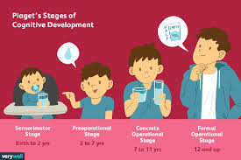
Piaget
https://www.youtube.com/watch?v=tB-gsaywtJg
Cognitieve theorie: Leren via zintuigen naar korte termijn geheugen en van daaruit naar lange
Termijngeheugen. Het gaat om verbindingen in de hersenen

Slide 6
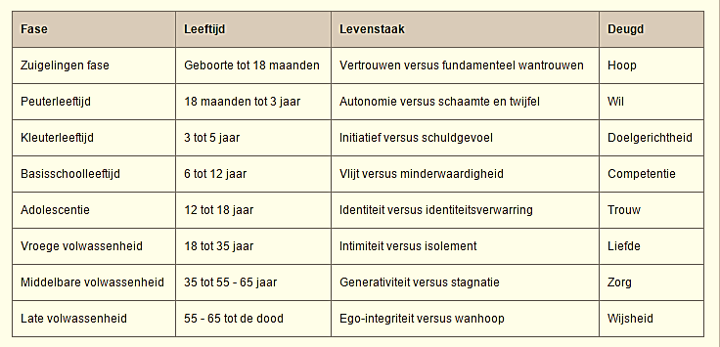
2. Erikson
https://www.youtube.com/watch?v=lC1_DXzK1cg
Leren in contact met anderen, door positieve en negatieve ervaringen

Slide 7
Vertrouwen (0-1,5 jaar)
In de prille kinderjaren ontstaat de hechting met onze moeder. Als die goed verloopt, durven we later in ons leven anderen te vertrouwen.
Autonomie (1,5-3 jaar)
In deze fase leren we onszelf beheersen en zelf dingen voor elkaar te krijgen. Wanneer onze ouders ons te veel beschermen en we te weinig zelf mogen doen, of als we belachelijk worden gemaakt wanneer ons iets niet lukt, krijgen we later in ons leven de neiging snel aan onszelf te gaan twijfelen, en durven we minder autonoom te opereren.
Initiatief (3-6 jaar)
In deze fase leren we zelf initiatief nemen, een doel stellen en daar naartoe werken. Als onze ouders ons hier niet in aanmoedigen of ons ontmoedigen, zullen we later in ons leven moeite blijven houden met initiatief nemen.
Competentie (6 jaar-puberteit)
In deze periode leren we allerlei vaardigheden die we nodig hebben om succesvol te kunnen zijn in de maatschappij: niet alleen basale zaken als lezen en schrijven, maar ook verantwoordelijkheid nemen en met anderen opschieten.
Identiteit (adolescentie)
Bij de overgang van kind naar volwassene gaan we door een identiteitscrisis: wie ben ik, wat wil ik? Als we geen duidelijk antwoord vinden op deze vragen, zullen we steeds op zoek blijven naar welke rol we nu eigenlijk hebben in het leven.

Slide 8
Intimiteit (jongvolwassen)
In deze fase gaan we betrokkenheid voelen bij ons werk en ontwikkelen we duurzame, intieme relaties. Als we daar niet in slagen, kampen we met gevoelens van afzondering en eenzaamheid.
Productiviteit (middelbare leeftijd)
Dit is onze meest productieve periode: we brengen kinderen groot, maken carrière en helpen anderen. Het is de fase waarin we onze levensdoelen waarmaken. Slagen we hier niet in, dan raken we in onszelf gekeerd en stagneren we in onze ontwikkeling.
Tevredenheid (ouderdom)
We hebben het gevoel dat ons leven betekenis heeft gehad, kijken er met tevredenheid op terug en accepteren de naderende dood. Kijken we echter met spijt terug en blijven we treuren om mislukkingen en gemiste kansen, dan zullen we de dood niet kunnen accepteren.

Slide 9
3. Bowlby
Belang interactie opvoeder kind:
Hechting: duurzame affectieve relatie is nodig voor ontwikkeling
Respect voor autonomie
Structureren
Als de hechting niet goed verloopt, kan dit leiden tot leerproblemen, problemen in zelfwaardering
en eigenwaarde en met het aangaan van relaties.
Belangrijk bij leren is rijping (biologische ontwikkeling): een kind moet ergens aan toe zijn
Om het te kunnen leren.
Een kind leert door de gevolgen van wat hij doet te ervaren. Bijvoorbeeld: hij brandt zich (gedrag)
het doet pijn (effect), het kind doet het niet weer (leereffect)

Slide 10
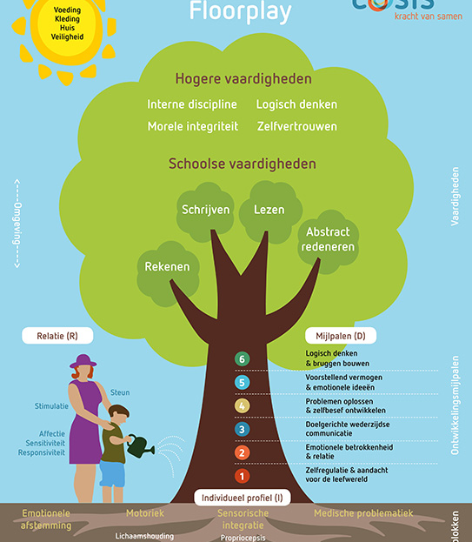
Floorplay van Greenspan

Slide 11
Opdracht 1: wat is jouw visie?
Schrijf je eigen visie over de ontwikkeling van het jonge kind dat deelneemt aan een VVE traject. Geef daarin antwoord op de volgende vragen:
Welke leertheorieën spreken jou het meeste aan en waarom?
Moet je het kind met rust laten en dan ontwikkelt het kind zich van zelf “ als het erin zit komt het er vanzelf wel uit als het kind er rijp voor is?
Of vind jij dat je het kind moet stimuleren? En wanneer doe je dat dan vooral, en wanneer beslist niet?
Kan je een kind voor ander spel interesseren dan wat hij zelf kiest? En leert het daar dan van volgens jou?
Welke voorwaarden vind jij het meest belangrijk om de ontwikkeling van het kind goed te laten verlopen in jouw klas? En hoe werk je dan aan die voorwaarden?
Lever je visie in via Its Learning, we doen er een spel mee in de klas
https://www.youtube.com/watch?v=jj8mPyxosKM

Slide 12
